Slide 1
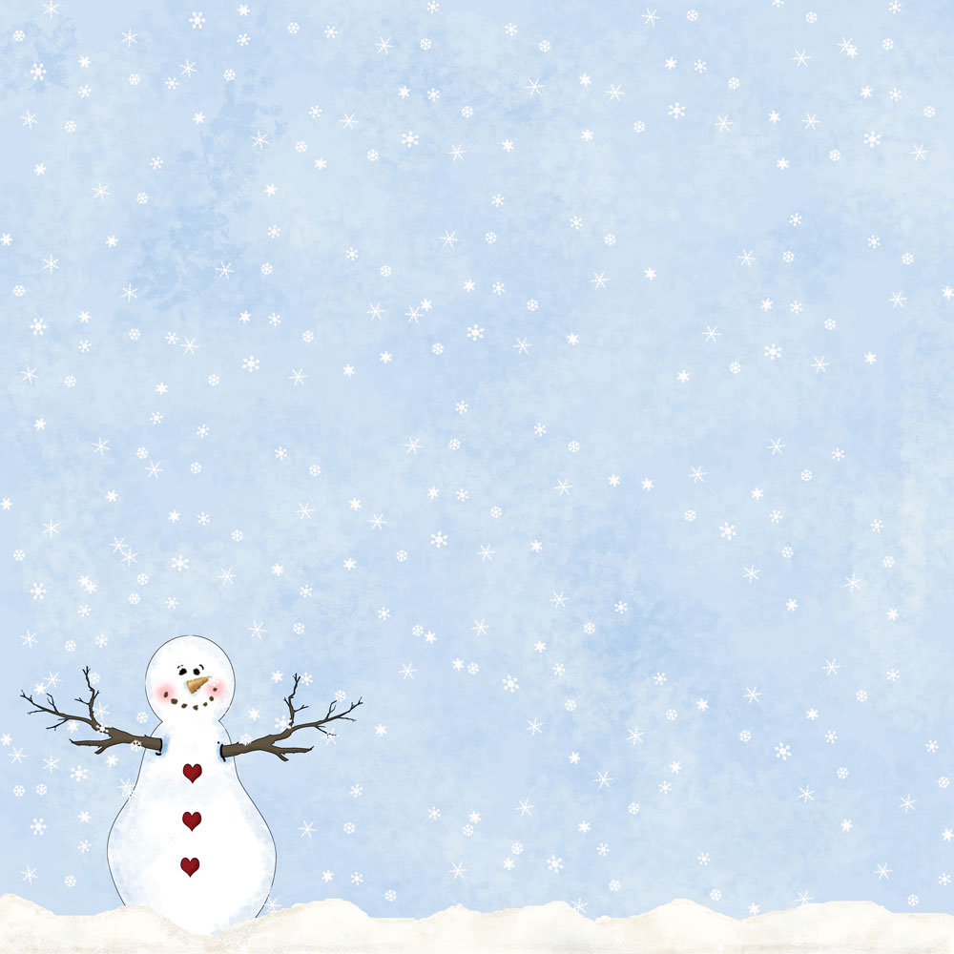
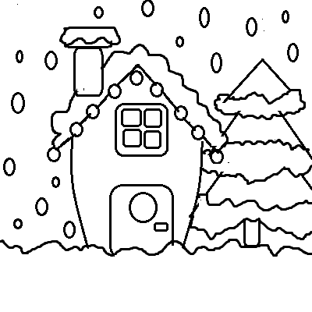


QUIZZONE D’ INVERNO
MAESTRA RAFFAELLA CASTIELLO CLASSI 3A 3B PLESSO GIANNI RODARI

Slide 2

Quanto manca a 7x8
per arrivare a 9 da?

Slide 3

Qual è il numero successivo a
4x4 +1da ?

Slide 4



Slide 5

Quanto manca a 5x7
per arrivare al doppio di 3 da?

Slide 6

Qual è il numero
maggiore di 58 e minore di 65
che fa parte della tabellina del 7?

Slide 7
Qual è il numero successivo a
4x4 +1da ?

Slide 8
Qual è il numero pari
maggiore di 22 e minore di 28
che fa parte della tabellina del 3?

Slide 9
Qual è il numero precedente
al risultato di 8x8 – 2da ?

Slide 10
Quanto manca a 7x4
per arrivare a 3 dozzine?
Quanto manca a 7x4
per arrivare a 3 dozzine?

Slide 11
Qual è il numero dispari
maggiore di 40 e minore di 50
che fa parte della tabellina del 7?

Slide 12
Qual è il numero pari precedente
al risultato di 6x7?
Che numero ottieni se aggiungi 3 da alla metà di 100 ?

Slide 13
Quanto devi togliere al quadruplo di 20 per arrivare al risultato di 9x8?
Quanto manca a 8x6 per arrivare
alla metà di 8 dozzine?

Slide 14
Quante decine devi aggiungere a 6x10 per arrivare a 2 centinaia?
Qual è il numero dispari successivo
al risultato di 9x3?

